Slide 1
第二章 微分方程模型
§2.1 简单模型

Slide 2
物理过程
研究方法
数学理想化
数学模型
数学求解过程
数学解
物理解释
物理解
数学模型
物理现象

Slide 3
问题的定量表示方法
（1）用数学语言描述客观世界一个系统的变化（运动）规律的过程，就是建立数学模型的过程（本课中的模型指常微分方程）；
（2）对得到的数学问题进行分析求解；
（3）在真实的客观世界中对数学结果予以解释。当我们用数学模型分析得到的结果与现实世界的客观事实不符合时，我们要对已经建立的模型加以修正，使之尽可能反应客观世界的真实规律。

Slide 4
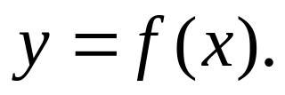
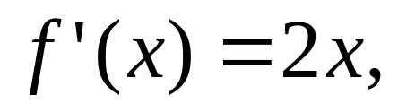
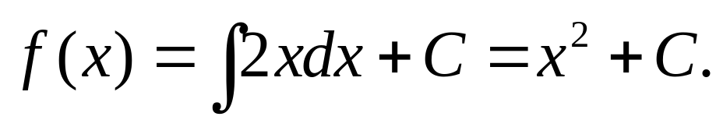
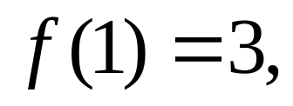

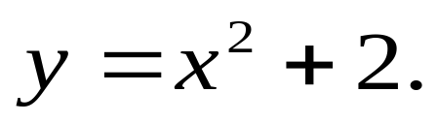
例1 求平面上过点(1,3)且每点切线斜率为横坐标2倍的曲线方程.
解: 设所求的曲线方程为
由导数的几何意义, 应有
即
又由条件: 曲线过(1,3), 即
于是得
故所求的曲线方程为:

Slide 5

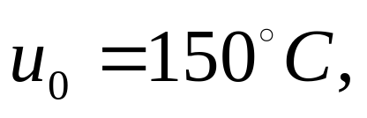
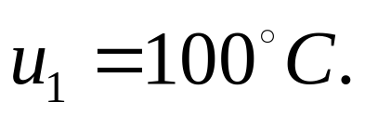


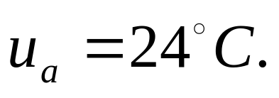
例2 物理冷却过程的数学模型
将某物体放置于空气中, 在时刻
时, 测得
它的温度为
10分钟后测量得温度为
试决定此物体的温度 和时间
的关系,并计算20分钟后物体的温度. 这里假设空气的温度保持在
解: Newton 冷却定律表明:
1. 热量总是从温度高的物体向温度低的物体传导;

Slide 6
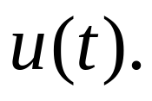
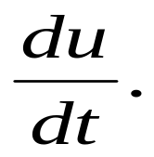
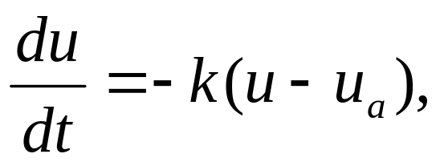
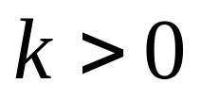
2. 在一定的温度范围内,一个物体的温度变化速度与这一物体的温度与其所在的介质的温度之差成正比.
设物体在时刻 的温度为 根据导数的物理意义, 则 温度的变化速度为 由Newton冷却定律, 得到
其中 为比例系数. 此数学关系式就是物体冷却过程的数学模型.

Slide 7
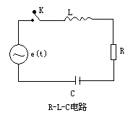
例3 R-L-C电路
如图所示的R-L-C电路. 它包含电感L,电阻R,电容C及电源e(t). 设L,R,C均为常数,e(t)是时间t的已知函数.试求当开关K合上后,电路中电流强度I与时间t之间的关系.

Slide 8
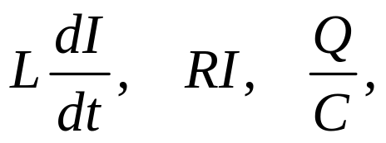
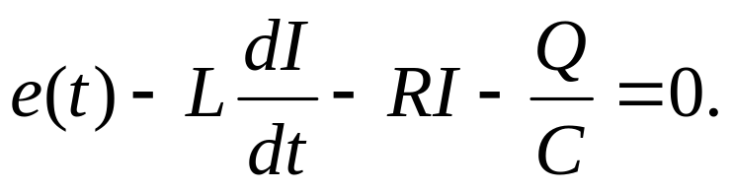
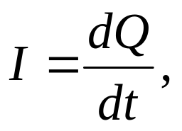
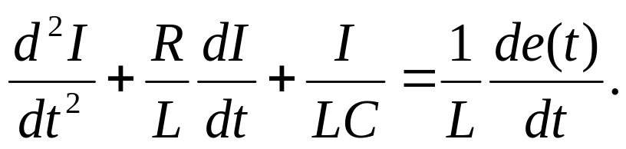
解: 电路的Kirchhoff第二定律表明:
在闭合回路中,所有支路上的电压的代数和为零
设当开关K合上后, 电路中在时刻t的电流强度为I(t), 则电流经过电感L, 电阻R和电容的电压降分别为 其中Q为电量,于是由Kirchhoff第二定律, 得到
因为 于是将上式两边对t求导，得到
这就是电流强度I与时间t所满足的数学关系式.

Slide 9


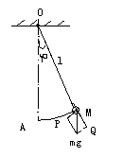
例4 数学摆
数学摆是系于一根长度为 的线上而质量为 的质点M. 在重力作用下,它在垂直于地面的平面上沿圆周运动.如图所示.试确定摆的运动方程.

Slide 10
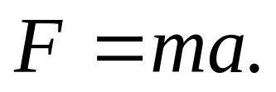

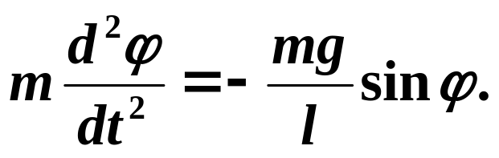
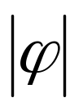
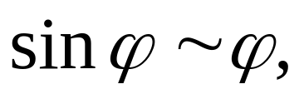
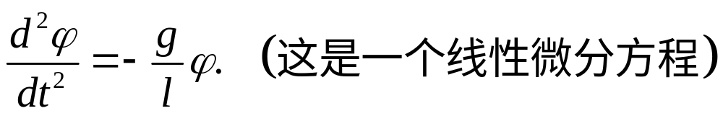
解: Newton第二定律:
取反时针运动方向为计量摆与铅垂线所成的角 的正方向. 则由Newton第二定律, 得到摆的运动方程为
附注1: 如果研究摆的微小振动,即当 比较小时, 可以取近似值 代入上式, 这样就得到微小振动时摆的运动方程:

Slide 11
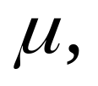
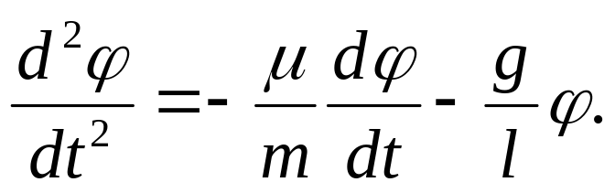
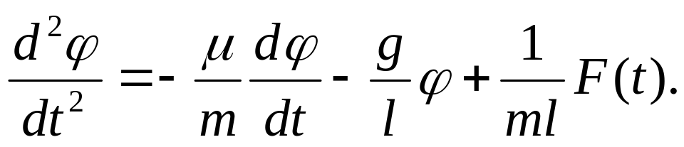
附注2: 假设摆是在一个有粘性的介质中作摆动, 如果阻力系数为 则摆的运动方程为:
附注3: 假设摆还沿着摆的运动方向受到一个外力F(t)的作用,则摆的运动方程为:

Slide 12
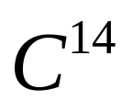
例2.1.6 考古和地质学中文物和化石年代的测定问题。
考古、地质学等方面的专家常用 （碳14）来估计文物或化石的年代。它们的依据是，宇宙射线不断轰击大气层，使之产生中子，中子与氧气作用生成具有放射性的 。这种放射性碳可以氧化成二氧化碳。二氧化碳被植物所吸收，而动物又以植物为食物，于是放射性碳就被带到各种动植物体内。由于 是放射性的，无论存在于空气中或生物体内它都在不断衰变，活着的生物通过新陈代谢不断地摄取 ，使得生物体内的 与空气中的 有相同的百分含量。生物体死后它停止摄取 ，因而尸体内的 由于不断衰变而不断减少。碳定年代法就是根据 的衰变减少量的变化情况来判定生物的死亡时间的。

Slide 13
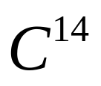
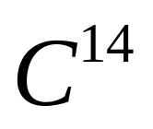
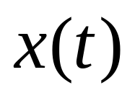
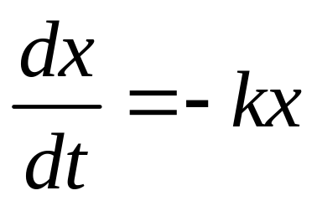
基本假设
（1）现代生物体中 的衰变速度与古代生物体中 的衰变速度相同（依据是地球周围大气中 的百分含量可认为基本不变，即宇宙射线照射大气层的强度自古至今基本不变）；
（2） 的衰变速度与该时刻 的含量成正比（这条假设的根据来自于原子物理学理论）。
建模过程
设在时刻t（年）生物体中 的存量为 ，由假设（2）知
（2.1.4）
其k（>0）为衰变常数，负号表示 的存量 是随时间递减的。

Slide 14
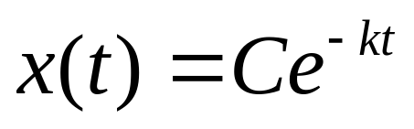
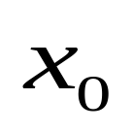
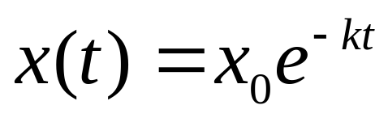
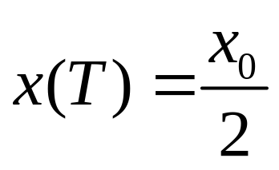
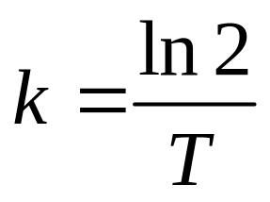
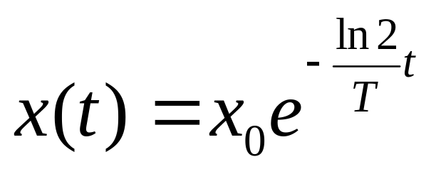
方程（2.1.4）的通解是
(2.1.5)
设生物体的死亡时间是t=0，其时 的含量为 ，代入（2.1.5）有
（2.1.6）
设 的半衰期（给定数量的 蜕变到一半数量所用的时间）为T（常数），则有
（2.1.7）
将式（2.1.7）代入（2.1.6），得
于是

Slide 15
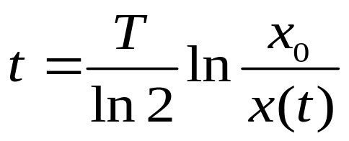
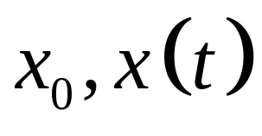
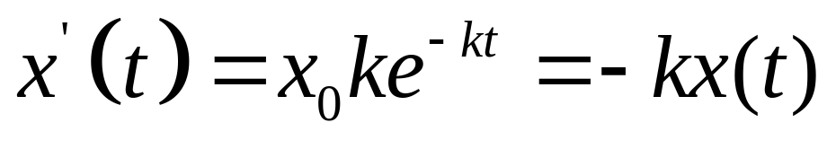
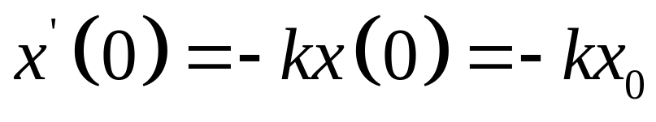
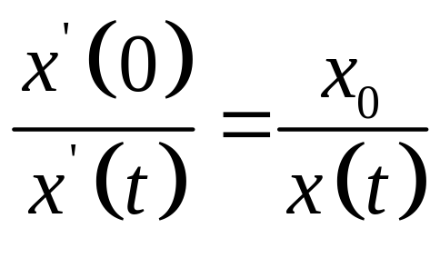
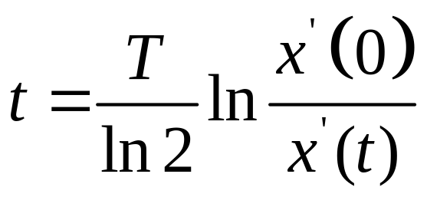
解出 t 得
（2.1.8）
由于 不便测量 ，还可以用下列办法求t. 对（2.1.5）两边求导，得
而
上面两式相除，得
代入（2.1.8）得

Slide 16
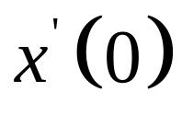
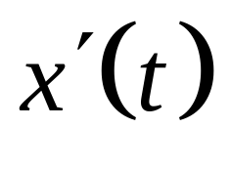
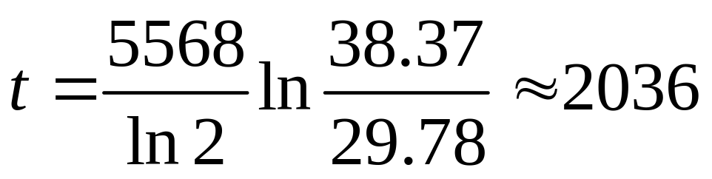
由假设（1），可用 表示现代新砍伐树木的木炭中的 中平均原子衰变数（可测得为38.37次/分）， 为测得的出土的木炭标本中 的平均原子衰变数（比如1972年8月在长沙市出土的马王堆一号墓测得的 为29.78次/分）。若 的半衰期为5568年（也有人测定是5580或5730年），则该墓的年代大约是
（年） 。

